Slide 1
第三天： 上午：翻译与笔记 下午：内容生成

Slide 2
生成式人工智能与创新管理
All life is problem solving.
—Karl Popper, Philosopher of Science
We are now solving problems with machine learning and artificial intelligence that were in the realm of science fiction for the last several decades.
—Jeff Bezos, Chairman of Amazon

Slide 3
为何选择生成式人工智能（GenAI）
研究结果表明，人工智能（AI）、物联网（IoT）、工业物联网（IIoT）、工业4.0、大数据以及机器学习是显著影响企业创新并扮演重要角色的AI技术。（Bahoo等人，2023，第23页）
作为人工智能领域内的一个子学科，生成式人工智能（GenAI）使用户能够创造新的内容，包括文本、图像、音频和视频。它已经吸引了诸如谷歌、微软、百度和苹果等众多科技公司的兴趣。OpenAI的Codex、DALL-E以及ChatGPT等工具便是用于此过程的一部分。（Mondal等人，2023）
自然语言处理（Natural Language Processing, NLP）、大语言模型（Large Language Models, LLMs）和生成式人工智能（Generative Artificial Intelligence, AI）这三者概念之间存在紧密的联系，但各自代表不同的技术和范畴。

Slide 4
生成式人工智能 (Generative AI)：算命先生
因此，从某种意义上说，大语言模型是生成式人工智能在NLP领域的具体应用和体现。生成式AI的核心在于它的创造性，它不仅复制或重组已有的信息，还能依据上下文、风格或指令生成新颖的输出。
简而言之，NLP是一个宽泛的领域，涵盖了所有涉及自然语言与机器交互的技术；大语言模型是NLP近期发展的一个亮点，特别是针对生成式任务；而生成式人工智能则是一种更普遍的概念，不仅限于语言领域，也包括视觉艺术、音乐创作等方面，但在语言处理领域，大语言模型是实现生成式AI最前沿的方式之一。

Slide 5
概念定义
概念 | 定义与特性 | 相关技术与应用 | 关系与区别
人工智能（AI） | 旨在创建能够执行通常需要人类智能的任务的系统。包括学习、推理、感知、理解、交流等能力。 | 机器学习、深度学习、专家系统、自然语言处理等 | AI是最广泛的概念，包含ML和NLP；ML是AI的一个分支，专注于通过数据学习模型；NLP是AI的一个子领域，专注于处理语言信息；生成式AI是基于ML的一种方法，特别擅长于创造新内容或模仿复杂模式。AI提供了一种通用框架，而ML、NLP和生成式AI则是在这个框架下的特定技术和方法。
生成式AI | 利用ML模型生成新的数据样本，如文本、图像、音频或视频，通常模仿现有数据的风格和结构。 | GANs（生成对抗网络）、Transformer、RNN | 生成式AI是ML技术的一个特定应用，它专注于创造而不是分类或回归。与其他形式的AI相比，生成式AI更注重创造性输出，如生成新的文章、图像或音乐作品。它通常利用深度学习技术，特别是神经网络模型，来达到这一目的。
机器学习（ML） | 是AI的一个子集，强调通过数据训练算法以改进其性能，而不是明确编程。 | 监督学习、非监督学习、强化学习、神经网络 | ML是实现AI的一种具体方式，它依赖于大量数据和统计学方法来让计算机自动“学习”如何完成任务。相较于传统编程，ML更加侧重于数据驱动的方法。
自然语言处理（NLP） | AI的一个子领域，专注于让计算机理解、解释和生成人类语言。 | 词嵌入、语义分析、情感分析、机器翻译 | NLP是AI和ML在处理文本和语音数据方面的应用，它结合了语言学和计算理论，使计算机能够理解和生成自然语言。NLP可以被视为ML的一个具体应用场景，尤其是在处理结构化和非结构化文本数据时。

Slide 6
离散数学中的自然语言处理相关知识
离散数学分支 | NLP应用领域 | 关键概念/技术
集合论 | 词汇统计、信息检索 | 词汇库、文档集合、交集、并集、补集
图论 | 语义分析、信息抽取 | 节点(词汇/句子)、边(关系)、依存句法树、语义网络
逻辑 | 语义表示、自然语言推理 | 命题逻辑、一阶逻辑、推理
组合学 | 特征选择、计算语言模型 | 排列组合、计数问题
概率论与统计 | 语言模型、分类任务 | n-gram模型、朴素贝叶斯、马尔可夫模型、概率分布
算法与数据结构 | 文本处理、索引、序列比对 | 动态规划、索引结构(如倒排索引)、字符串匹配算法

Slide 7
表1：各国GenAI典型代表
国家 | 生成式人工智能代表
美国 | OpenAI的GPT系列、Google的BERT、Meta的LLAMA
中国 | 阿里云的通义千问、百度的ERNIE
英国 | DeepMind的AlphaGo、GATO
加拿大 | Cohere的Cohere API、Element AI的生成模型
德国 | Aleph Alpha的大型语言模型
法国 | MosaicML的Mistral、NAVER Labs Europe的超大规模语言模型
日本 | Preferred Networks的Chainer
俄罗斯 | Yandex的YaLM

Slide 8
表2 自然语言处理（NLP）部分科学里程碑（Bouschery et al., 2023）
参考文献 | 标题 | 里程碑
Garay-Vitoria和González-Abascal (1997) | 基于语法分析的智能单词预测 | 为重度运动和语言障碍者引入语法分析的单词预测技术
Bengio等人 (2003) | 神经概率语言模型 | 引入神经网络计算词序列概率函数
Mikolov等人 (2010) | 基于循环神经网络(RNN)的语言模型 | 利用RNN进行语言建模的新方法
Graves (2013) | 使用RNN生成序列 | 为文本预测引入长短期记忆(LSTM) RNN
Bahdanau等人 (2014) | 通过联合学习对齐和翻译的神经机器翻译 | 首次提出在机器翻译中使用注意力机制
Vaswani等人 (2017) | 注意力就是你所需要的 | 发明Transformer架构，革新了序列建模领域
Devlin等人 (2018) | BERT: 深度双向Transformer的预训练以进行语言理解 | 推出大型双向Transformer预训练模型，提升语言理解能力
Radford等人 (2018) | 通过生成式预训练改进语言理解 | 开创一系列生成式预训练语言模型，进一步推动NLP进步
Brown等人 (2020) | 语言模型是少量样本学习者 | 强调并展示了大型语言模型在少量样本学习任务上的高效性

Slide 9
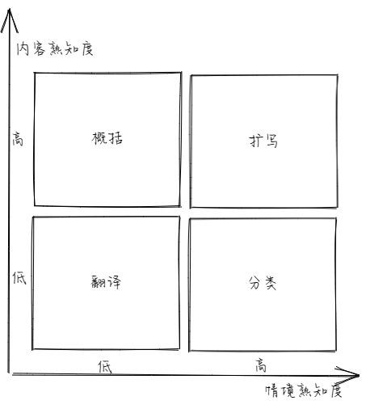
大语言模型创新框架（Sundberg L 等, 2024）

Slide 10
四大功能的解释（Sundberg L 等, 2024）
Type | Description | Example(s) of use cases
Translation | Translation between languages, changing formats, switching tones. | Content generation, automatic translation services, educational accessibility, improved doctor-patient communication.
Summarization | Condensing text corpora to shorter, more condensed versions. | Cataloging, metadata creation, summarizing medical journals automatically.
Classification | Categorizing and identifying content types within a text. | Annotating data for ML/DL training, hate speech detection, extracting key clauses in legal documents.
Amplification | Reactions, content production & adaptation to specific contexts. | Enhanced customer service, integrated AI assistants with personalization.

Slide 11
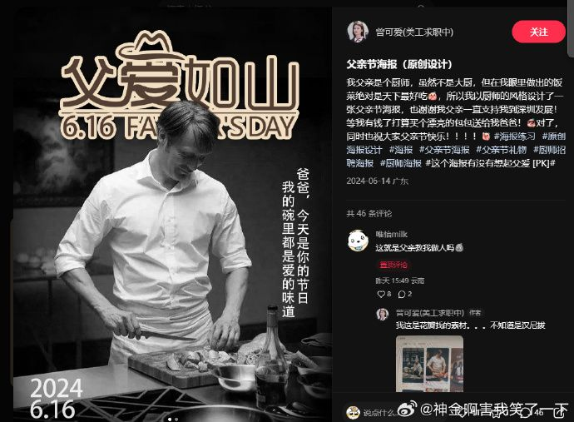
情景问题？

Slide 12
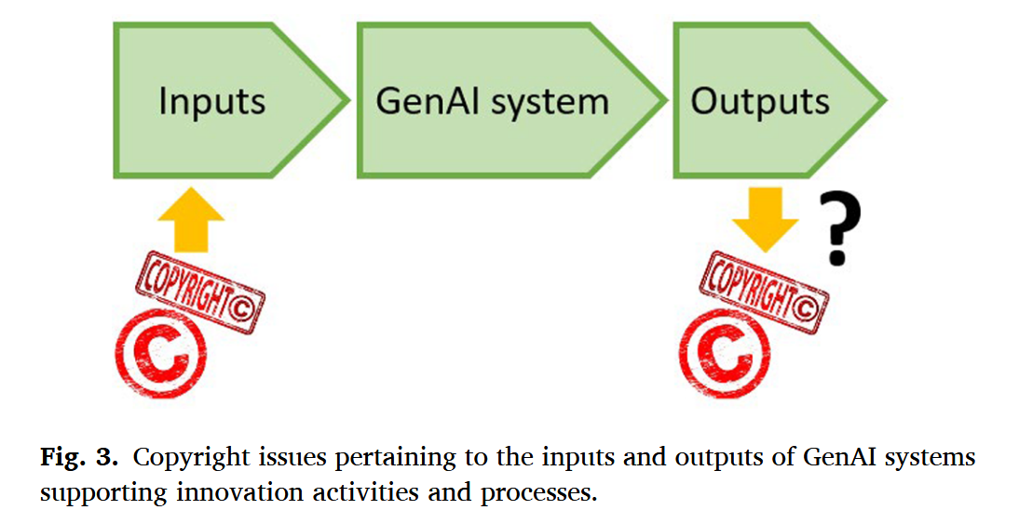
Mariani M, Dwivedi Y K, 2024. Generative artificial intelligence in innovation management: a preview of future research developments[J]. Journal of Business Research, 175(3): 114542.

Slide 13
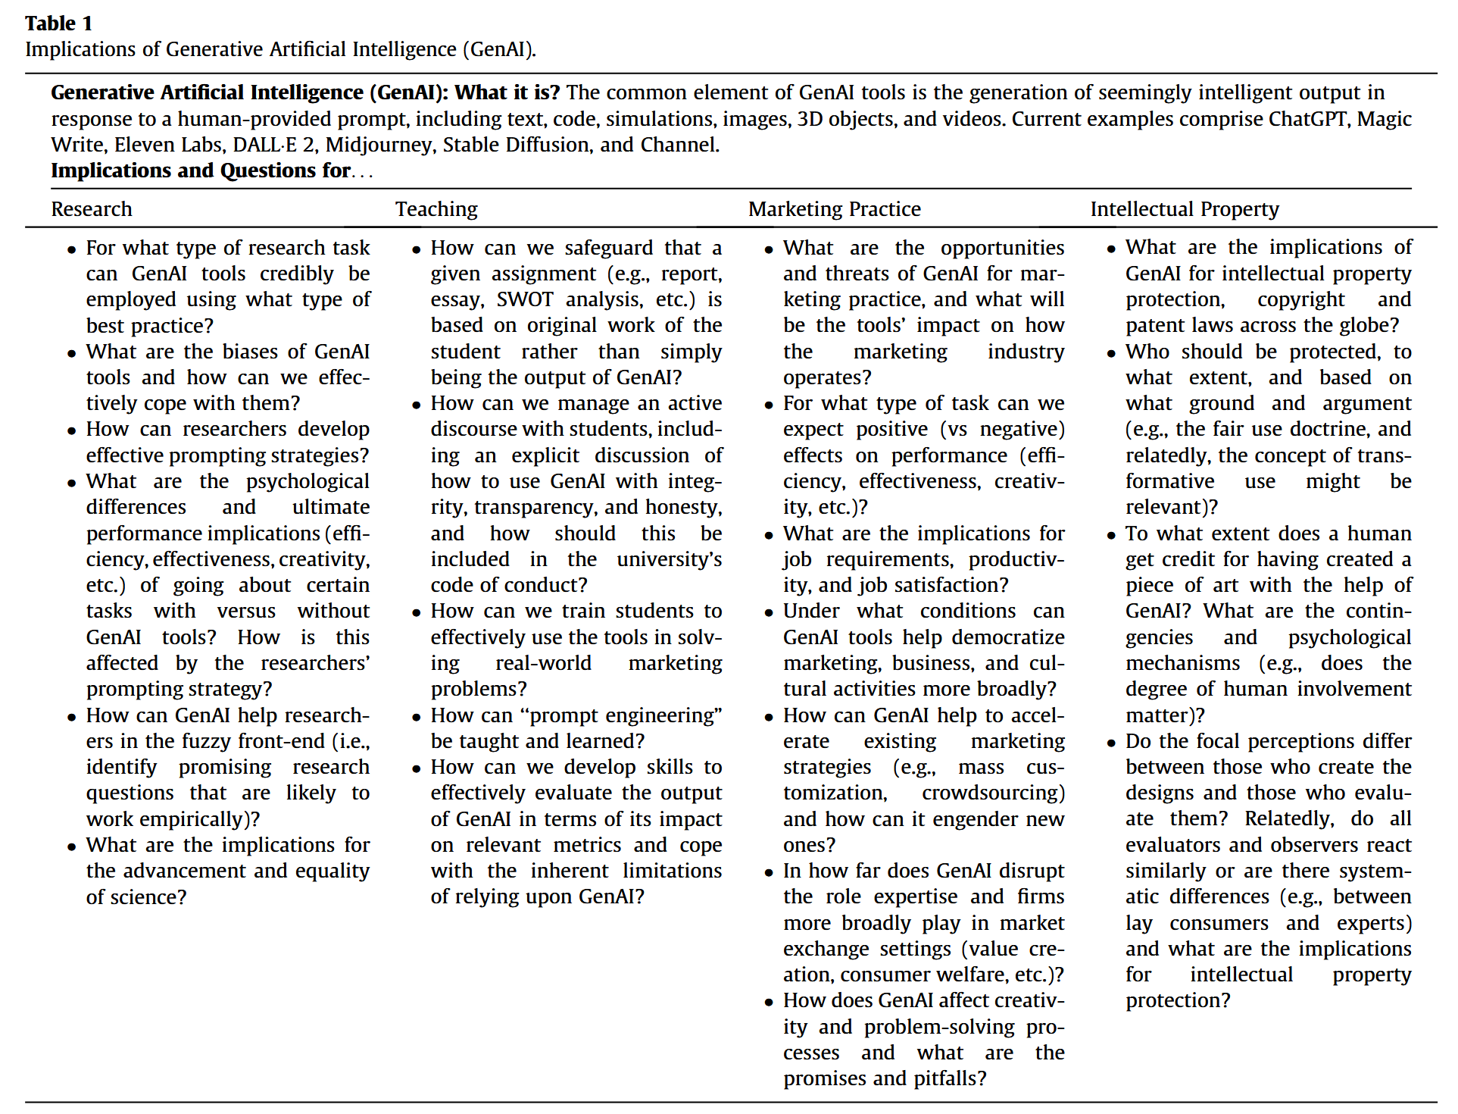
（Peres et al., 2023）

Slide 14
学术领域的观点
Dwivedi Y K, Kshetri N, Hughes L, et al., 2023. Opinion Paper: “So what if ChatGPT wrote it?” Multidisciplinary perspectives on opportunities, challenges and implications of generative conversational AI for research, practice and policy[J]. International Journal of Information Management, 71(8): 102642.
Spanjol J, Noble C H, 2023. From the editors: engaging with generative artificial intelligence technologies in innovation management research—some answers and more questions[J]. Journal of Product Innovation Management, 40(4): 383-390.
大胆尝试，小心求证

Slide 15
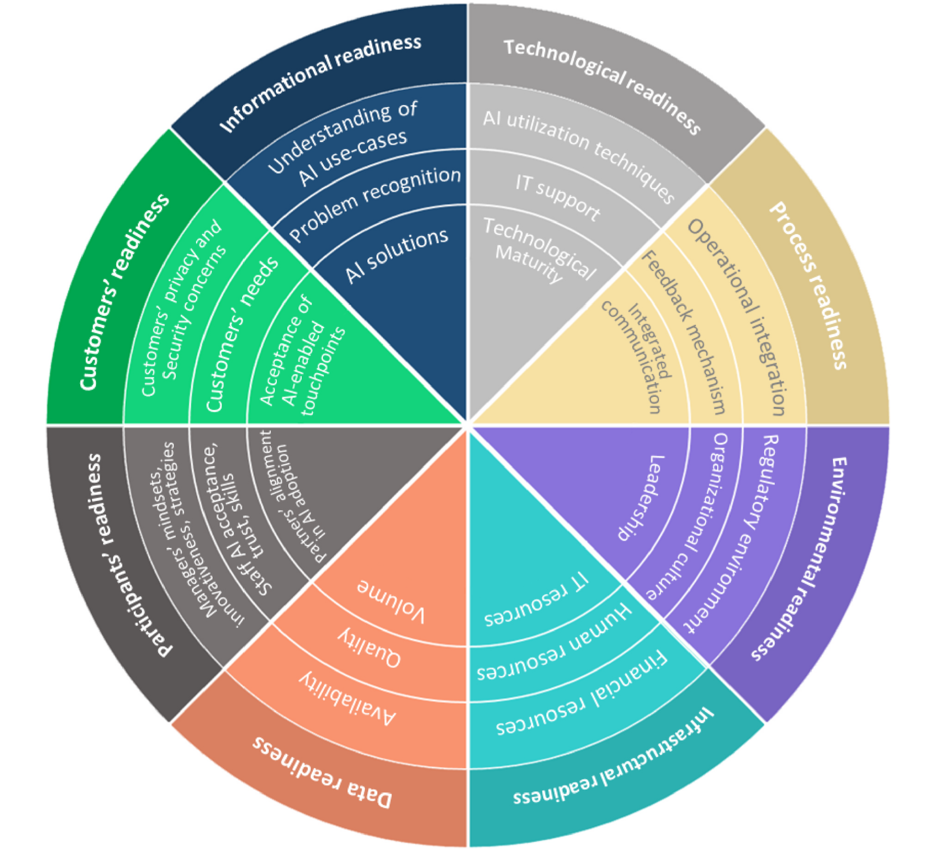
图2. 人工智能准备度(AIR)的概念模型(Tehrani 等, 2024, p. 7)

Slide 16
AI准备度可以归纳为八个关键维度：
信息准备度：组织是否拥有足够的信息资源，了解AI技术及其应用。
环境准备度：公司文化、市场环境是否支持AI的引入。
基础设施准备度：现有的IT系统和技术架构是否能支撑AI应用。
参与者准备度：员工技能、培训及对AI的认知水平。
流程准备度：现有的业务流程是否能够无缝集成AI解决方案。
客户准备度：顾客对于AI服务的接受程度和需求。
数据准备度：数据的质量、安全性和可访问性。
技术准备度：技术实力和创新能力，确保AI项目的成功实施。

Slide 17
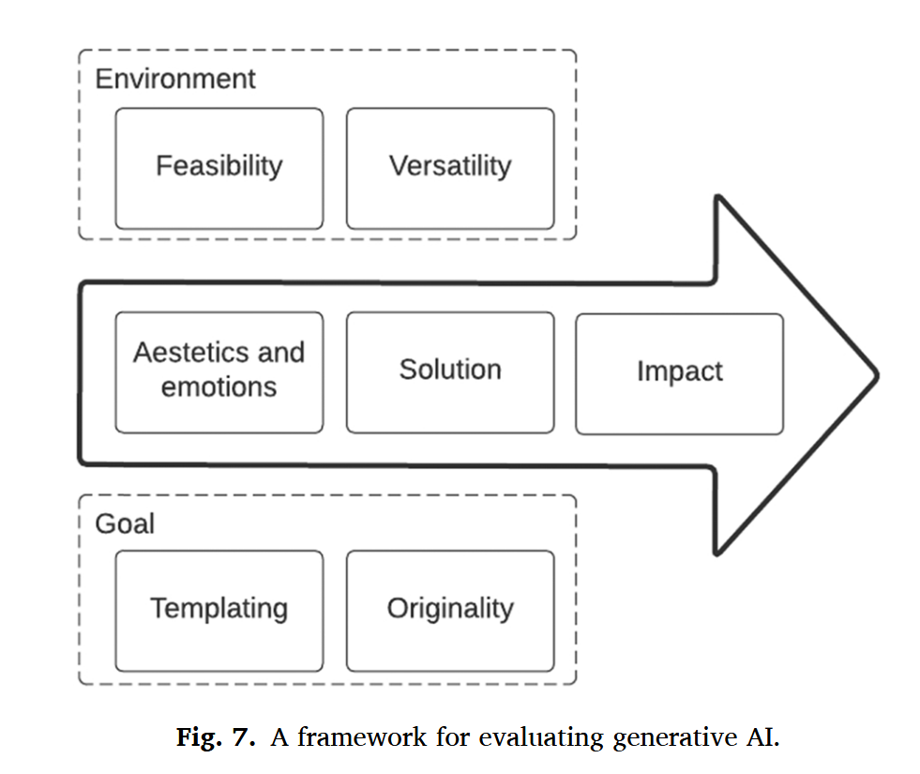
Moving from prediction to creativity: implications of generative AI on measurement of success

Slide 18
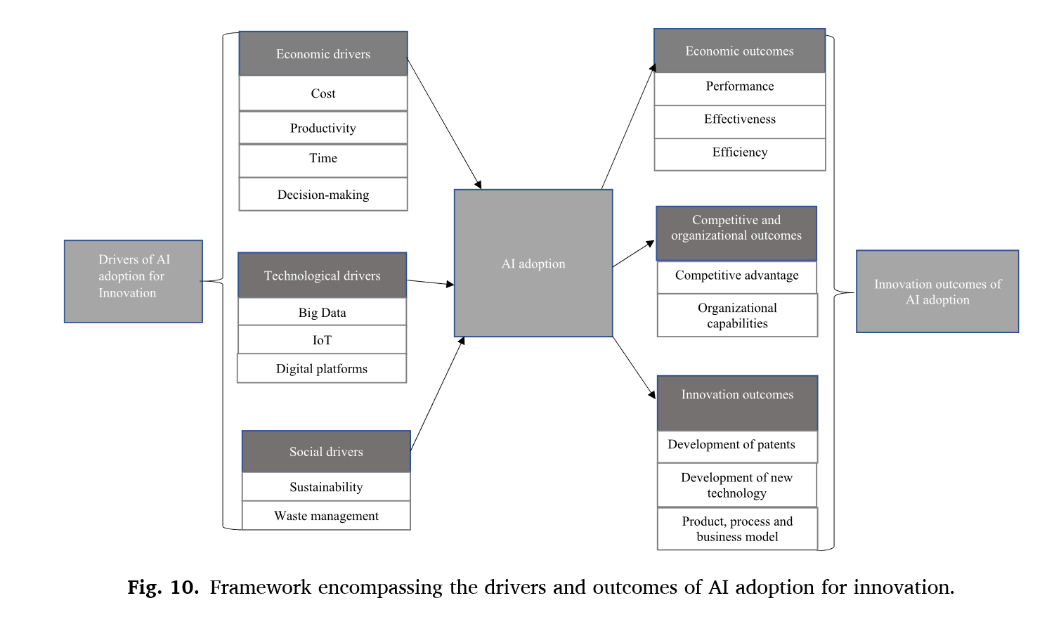
创新产出：经济、组织和创新
驱动因素：经济、技术和社会

Slide 19
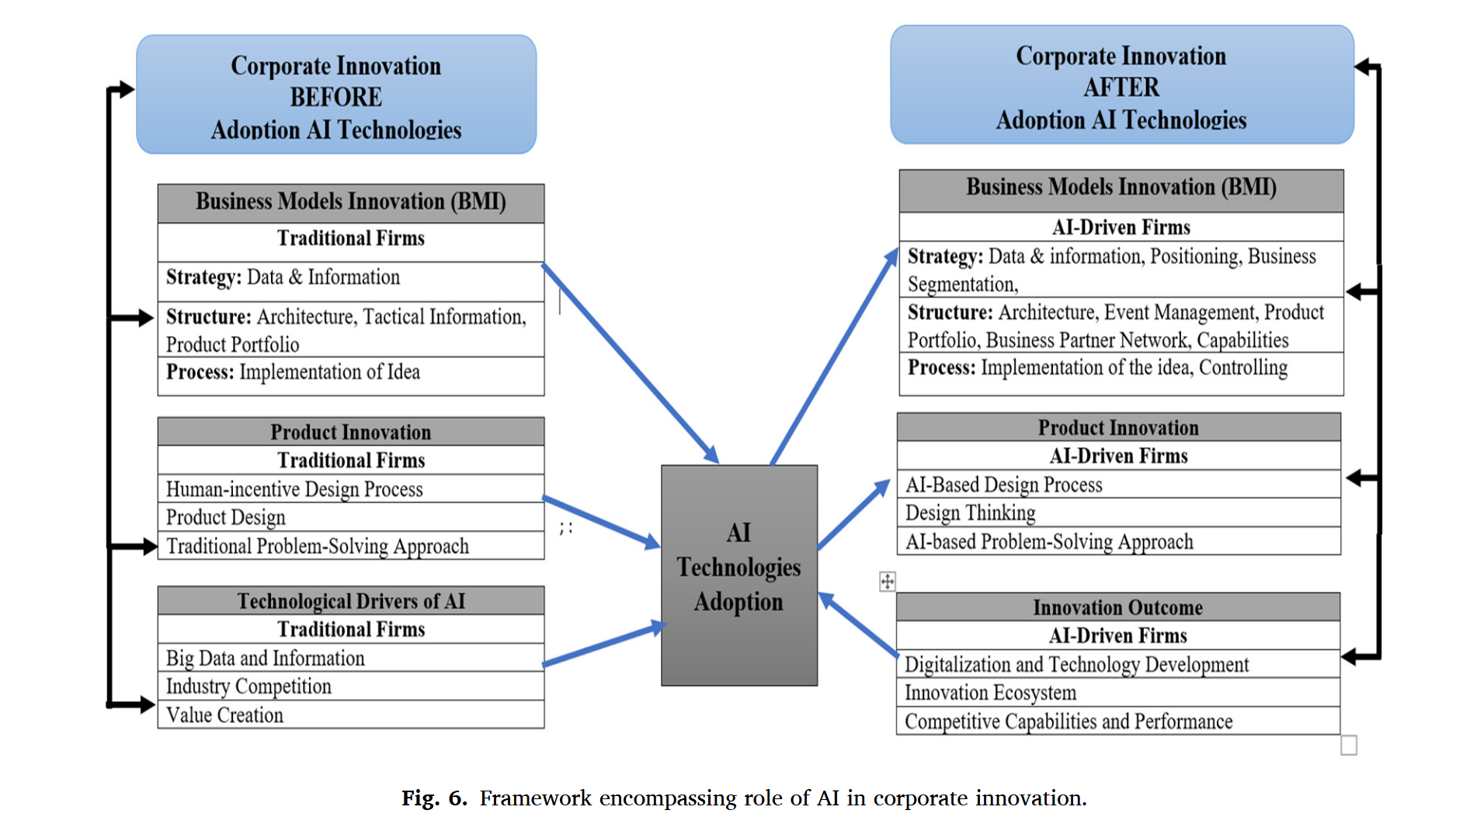
Bahoo S, Cucculelli M, Qamar D, 2023. Artificial intelligence and corporate innovation: a review and research agenda[J]. Technological Forecasting and Social Change, 188(3): 122264.

Slide 20
创新类型（Gault, 2018） | 生成式AI赋能的创新类型 | 商业案例及应用场景
产品创新 | GenAI赋能的产品创新（GenAIProdI）：利用生成式AI创造新产品或改进现有产品 | 应用场景：新文本、绘画、音乐、图片、电影、分子等。 真实案例：ChatGPT用于文本生成；Dall-E 2用于图像生成；Stability AI用于音乐生成。 引言：“2022年11月，加拿大音乐家Grimes做出了一项大胆的预测。她在Sean Carroll的Mindscape播客中表示，‘我感觉我们正处于艺术的终结，人类艺术的终结。一旦真的有了通用人工智能（AGI），它们在创作艺术方面会比我们强得多。’如今，随着Riffusion等GenAI系统的出现，这一预测似乎正成为现实。”
过程创新 | 基于GenAI的过程创新（GenAIProcI）：使用GenAI生成新流程或改进现有流程 | 应用案例：发现新药物/材料的新算法（降低成本和缩短研发周期）；将文本转换为图像（及反之）的新算法；合成数据用于保持（医疗）数据匿名性；修改软件创建过程的新算法。 真实案例：生物技术公司如Generate Biomedicines、Iktos和Terray Therapeutics利用GenAI进行从头药物设计；罗氏公司使用合成医疗数据进行临床研究；Freshworks公司利用ChatGPT将程序员创建复杂软件应用的时间从10周缩短至1周。 引言：“有成千上万我们不知道答案的问题摆在那儿……因此，拥有一个能让我们加速、精确并规模化的平台，真的可以转变我们面前的机遇。”——Terray Therapeutics的Ely Berlin（Vedantam, 2022）。

Slide 21
市场营销创新 | 基于GenAI的营销创新（GenAIMarI）：使用GenAI优化营销活动 | 应用案例：深度伪造技术及自动化通信信息用于产品广告；自动化通信被用来创造个性化的客户体验并提升客户关系管理。 真实案例：Zalando利用深度伪造技术，仅基于一次视频拍摄，就为欧洲的每个城镇和乡村创建了6万条视频信息。随后，他们借助Facebook的广告定向功能，向用户展示提及他们家乡的特定视频。BCG运用预测性分析和机器学习为星巴克创建了实时个性化体验，使得用户互动增加了150%。Netflix的推荐系统利用关于观众行为和喜好的分析来推荐电影和电视剧。对话式公司Haptik为公司开发销售聊天机器人，以改善其会话商务。美国圣彼得堡的达利博物馆部署了艺术家萨尔瓦多·达利的深度伪造影像来迎接客人，为访客创造更吸引人的体验。可口可乐正在使用ChatGPT和Dall-E来制作个性化广告文案、图片和信息。英国能源供应商Octopus Energy已将ChatGPT整合进其客户服务渠道，处理了44%的客户咨询。 引言：“我深信——从骨子里相信——在营销历史上，最重要的发展是机器学习……它将从根本上改变我们与消费者的关系。” ——Kristin Lemkau，摩根大通首席营销官
组织创新 | GenAI支持的组织创新（GenAIOrgI）：利用GenAI改进组织特性 | 应用场景：支持人力资源招聘活动的算法；支持正在进行数字化转型的组织设计与重组的算法；用于增强与同事间沟通的算法。 真实案例：Paradox AI算法“奥利维亚”（Olivia）在人力资源招聘过程中帮助筛选候选人，甚至回答他们的问题。荷兰饮料巨头喜力(Heineken)在其IT部门开始了敏捷转型，企业领导层与其他部门、外部供应商以及公司员工工作委员会紧密合作。协作工作平台Slack创建了一个应用程序，使用户能够利用ChatGPT来帮助管理 工作流程、提高生产力及与同事沟通。HireVue是最受欢迎的人工智能驱动招聘平台，在联合利华、沃达丰、普华永道和甲骨文等700多家大型公司中部署。该平台能有效缩短招聘时间90%，并将招聘多样性提高了16%。 引用/评论：“IBM已经为招聘目的开发了自己的聊天机器人。他们的经理评论说，‘它是IBM最忙碌的聊天机器人之一，每天回答700个问题。新员工聊天机器人尤其有用，因为它们解决了不知道向谁求助的问题。IBM使用聊天机器人的目标是快速准确地为员工提供答案，同时减少支持HR项目所需的努力。节省下来的时间可以用于专家回答有关HR问题更复杂的问题和难题’。”

Slide 22
主要共识：
人机共存时代，HI与AI的交互决策
（吴小龙 等, 2022）（吴小龙 等, 2023）（邹波 等, 2023）（Choudhary et al., 2023）（Raisch et al., 2024）
大量的TOE模型采用来进行实证研究，Key methodologies in the literature:
Case Study, Structural Equation Modeling,
Logistic Regression/Regression/Correlation,
Machine Learning, Text Analysis/Mining,
Neural Network Analysis (Bahoo 等, 2023, p. 28)
有趣的点：
We should neither try to ban ChatGPT nor embrace the technology indiscriminately（Dwivedi et al., 2023）.
人工智能的能动性的提升不一定增加人类对它的信任
数字化依然是关键

Slide 23
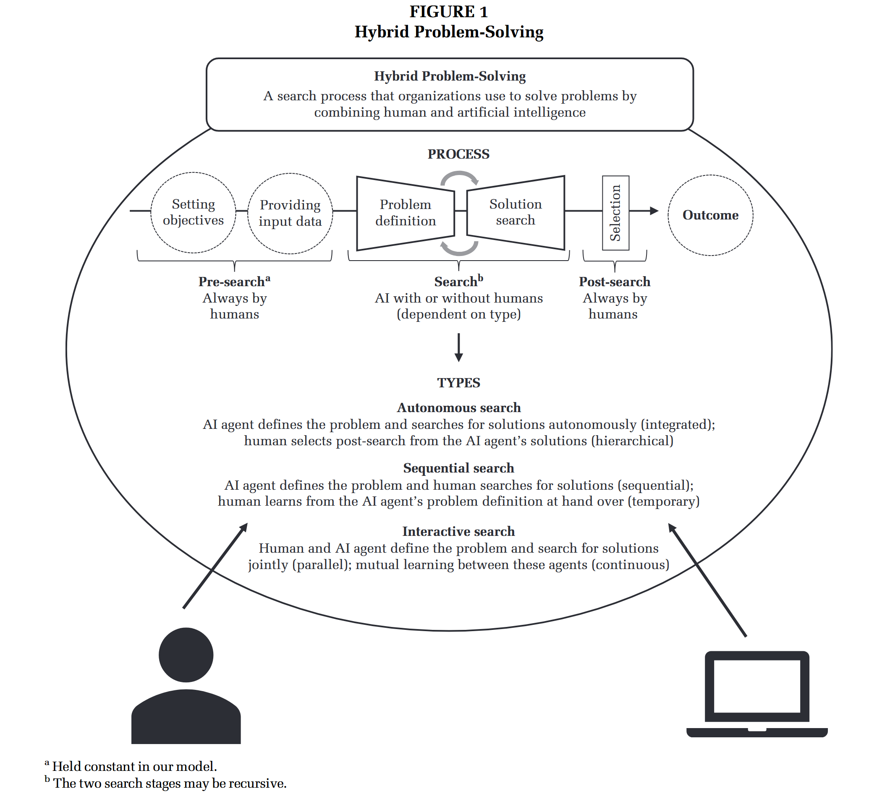
Raisch S, Fomina K, 2024. Combining human and artificial intelligence: hybrid problem-solving in organizations[J]. Academy of Management Review: amr.2021.0421.

Slide 24
实操六：智能翻译（ Zotero PDF Tranlate ）
解决谷歌翻译不能用的方法 - 知乎 (zhihu.com)
Zotero PDF Translate: 划词翻译与标题、摘要、批注翻译 (yuque.com)
多个地点ping[translate.google.cn]服务器-网站测速-站长工具 (chinaz.com)
https://github.com/GoodCoder666/GoogleTranslate_IPFinder

Slide 25
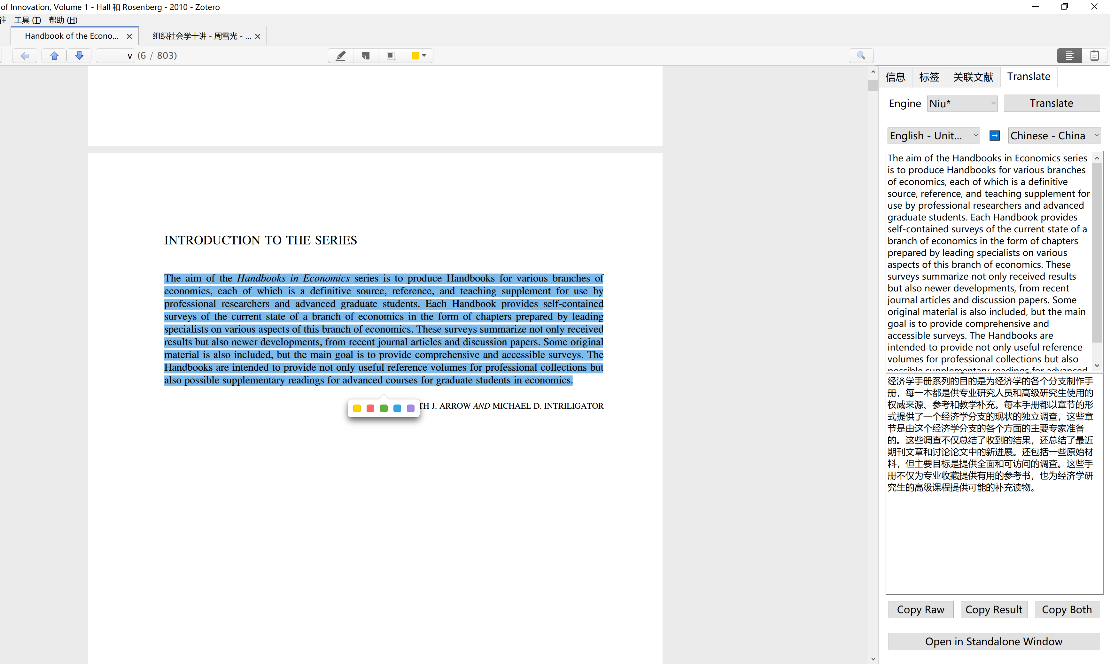

Slide 26
阅读基础：智能翻译
快速阅读（翻阅），Zotero有iOS版，手机方便
全局式阅读（泛读+精读）
基本只看图表（快速找图QuickLook，需要重画Excalidraw）
标题与摘要用一下翻译

Slide 27
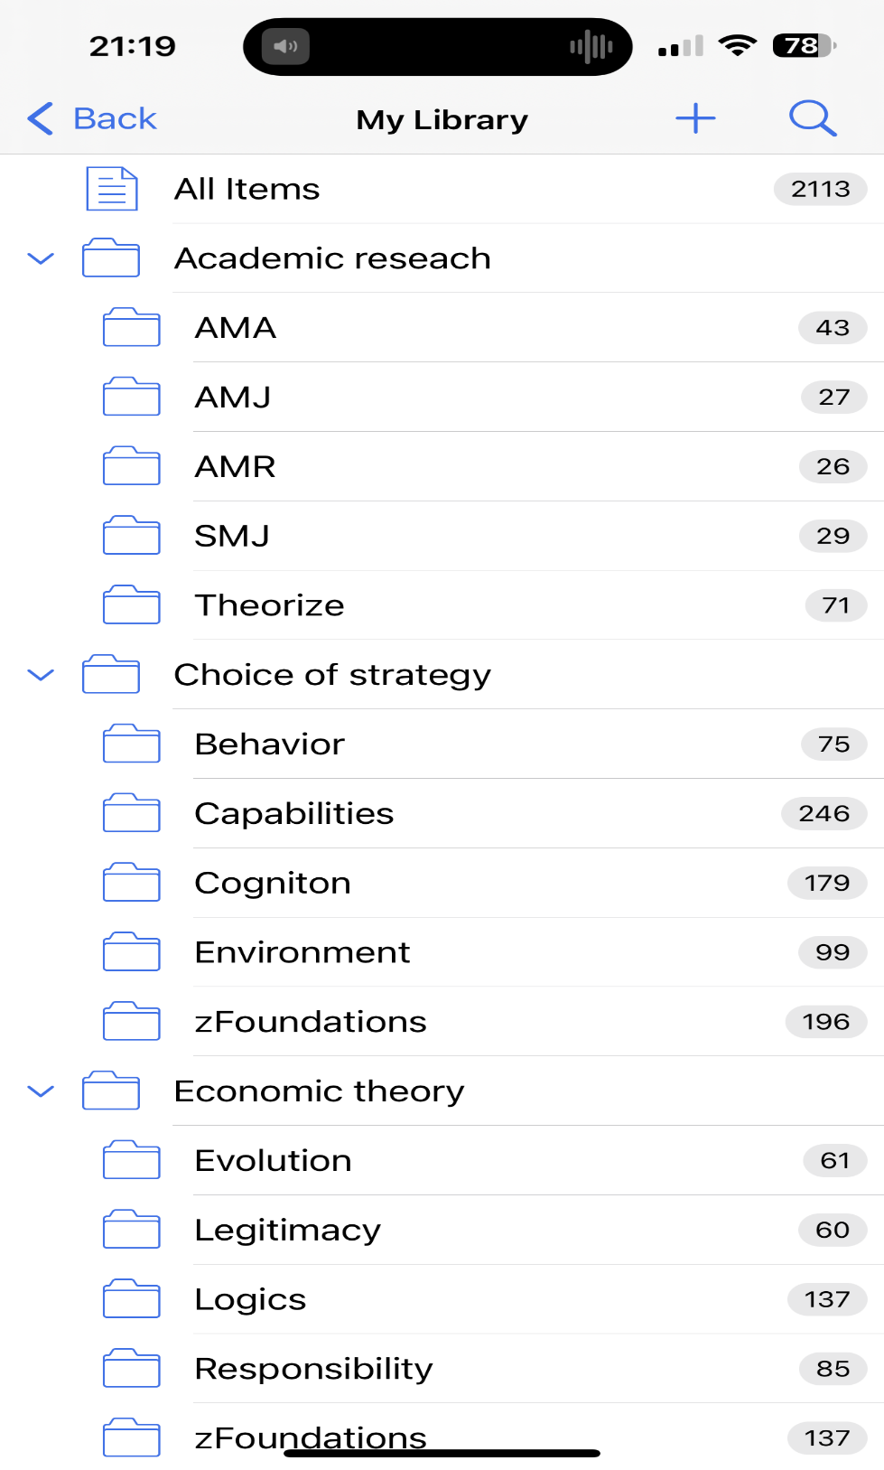
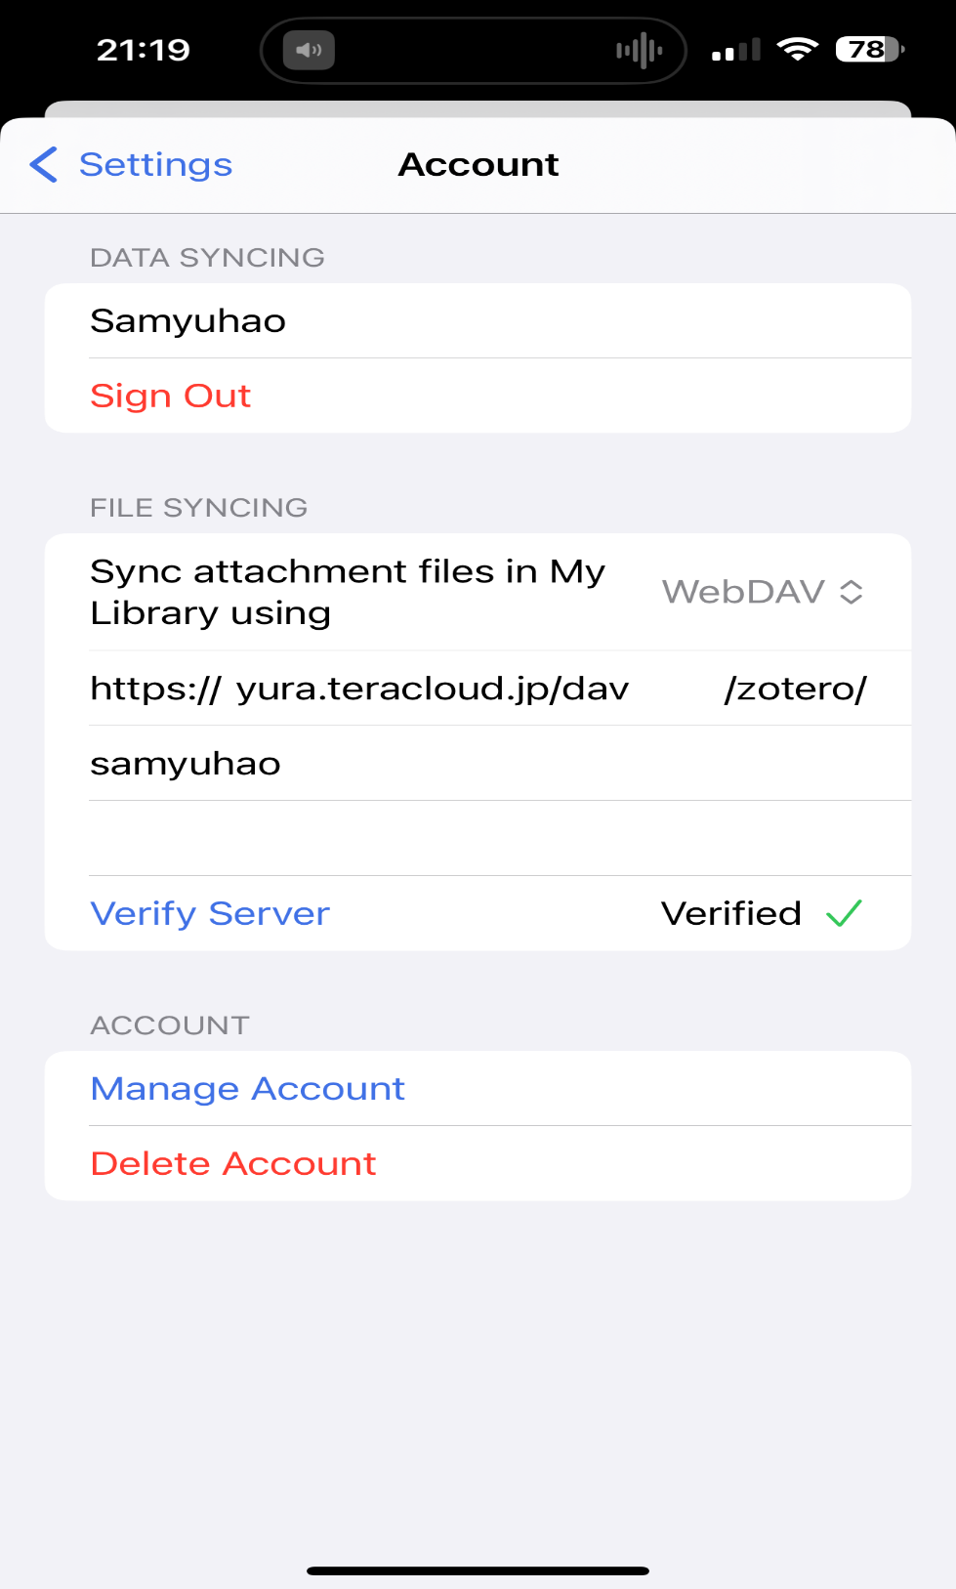
移动端设置

Slide 28
Kindle精读应用背景
开源运动（ Linux ）：
谷歌和苹果都是Unix操作系统受益者
谷歌采用开放体系，而苹果则封闭体系（加锁）
Amazon也是苹果模式来开发硬件
微软也要拥抱Linux
电子墨水屏
电子设备对眼睛伤害
老年化趋势加速
便携无纸化（Sony）
墨案（小米旗下开放系统，KOReader），搞不定越狱的可选择

Slide 29
设备越狱
“越狱”指的是绕过苹果在其设备上对操作系统施加的很多限制，从而可以“Root访问”基础的操作系统。
安卓设备也同样
Kindle（精读）同样也能越狱
越狱关键可以安装开源软件
解决汉语乱码问题
标注的同步传输问题
注释最后其实不太重要了

Slide 30
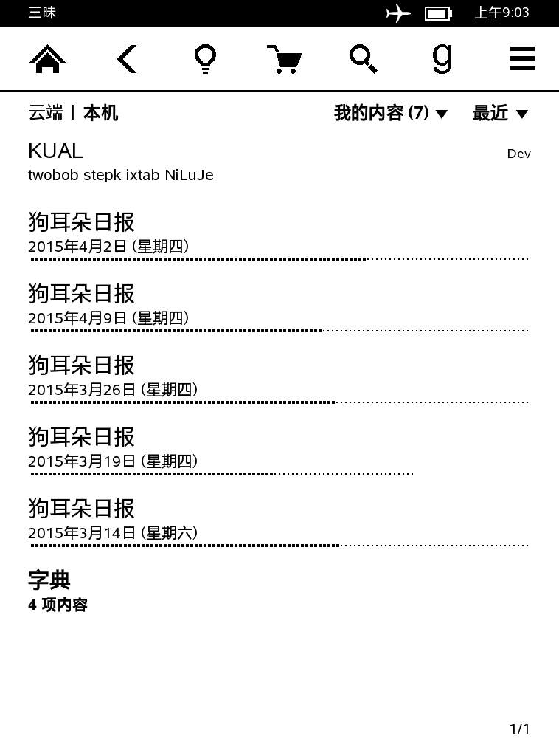
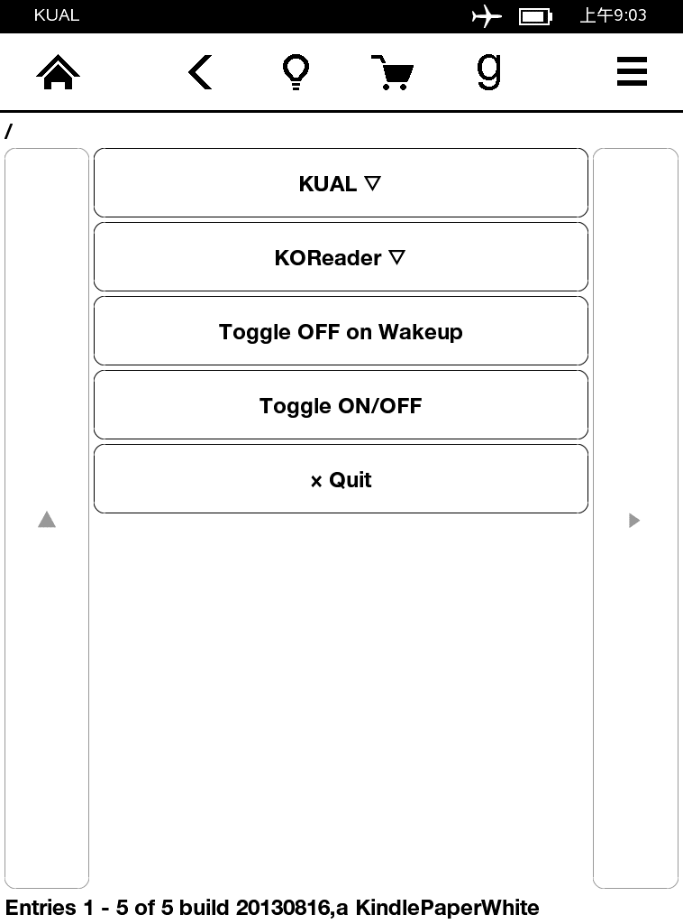
KUAL界面
KUAL是开发者应用程序
轻按进入KUAL

Slide 31
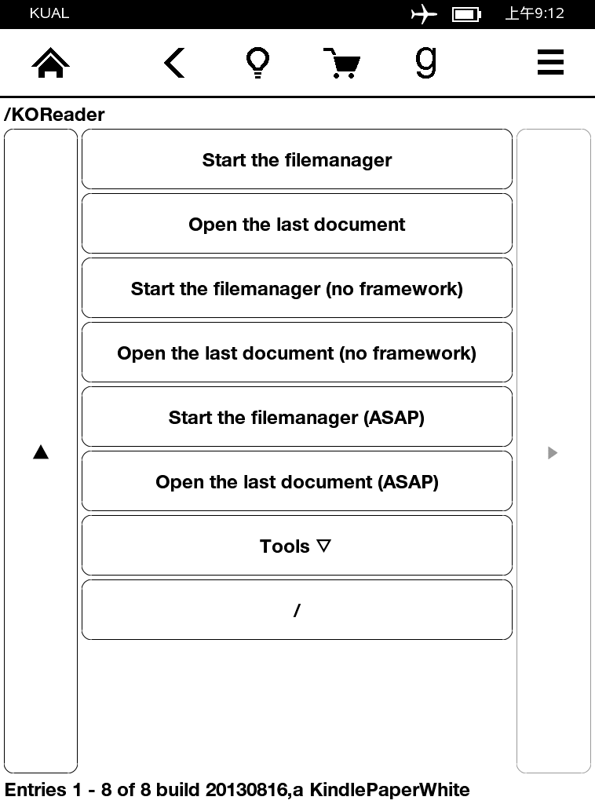
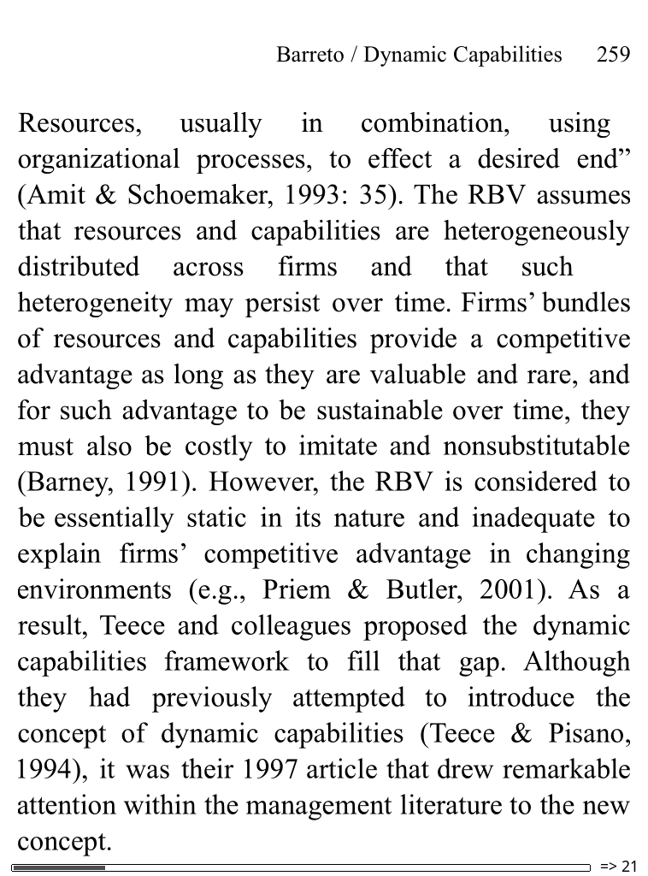
进入文件管理器
重排后的文章式样
管理器界面

Slide 32
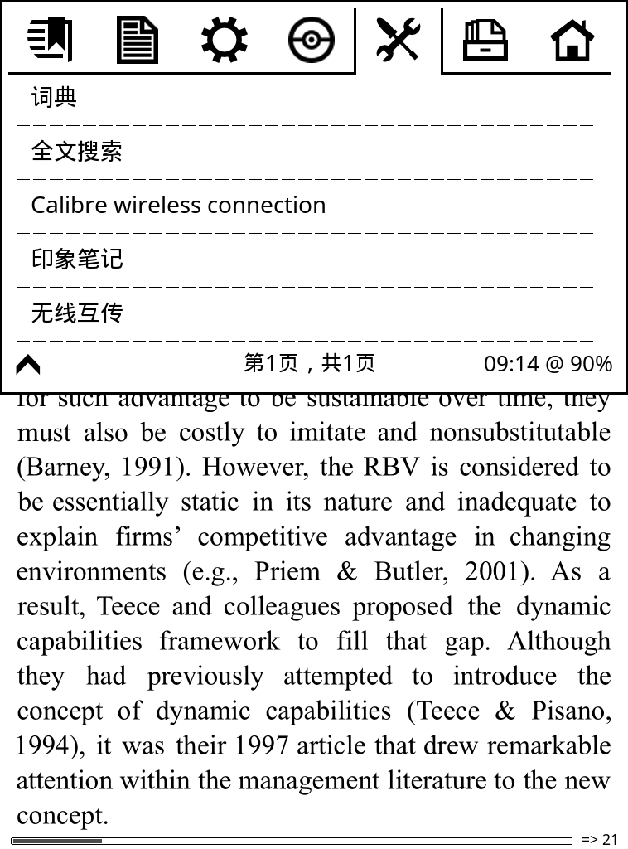
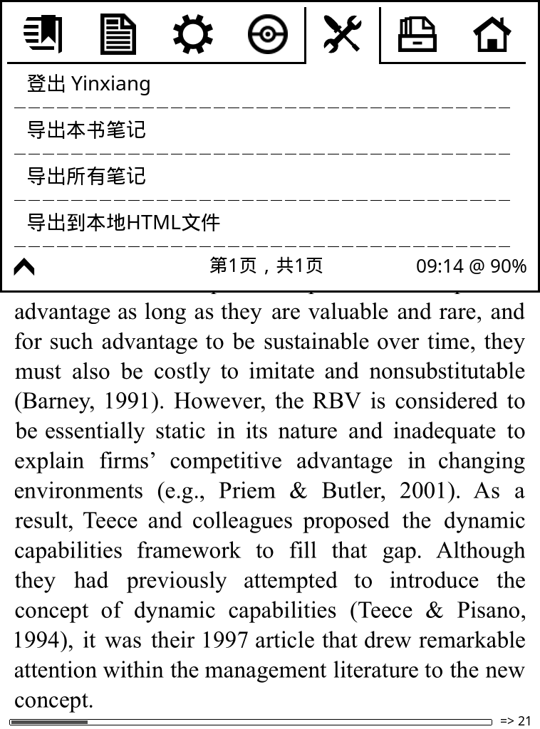
KOReader印象笔记功能
通过WIFI导出笔记
印象笔记可用

Slide 33
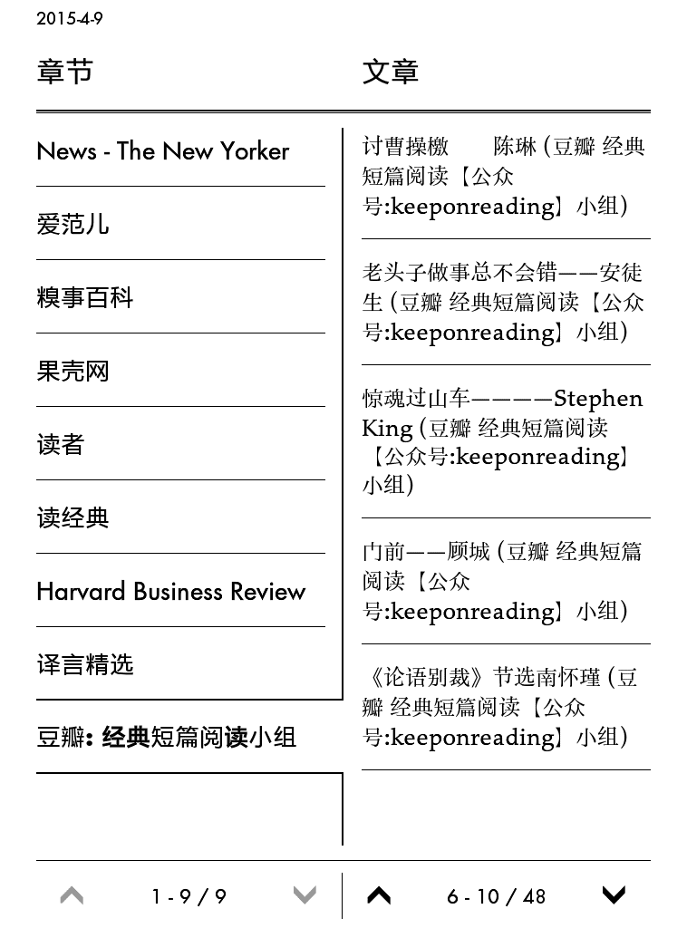
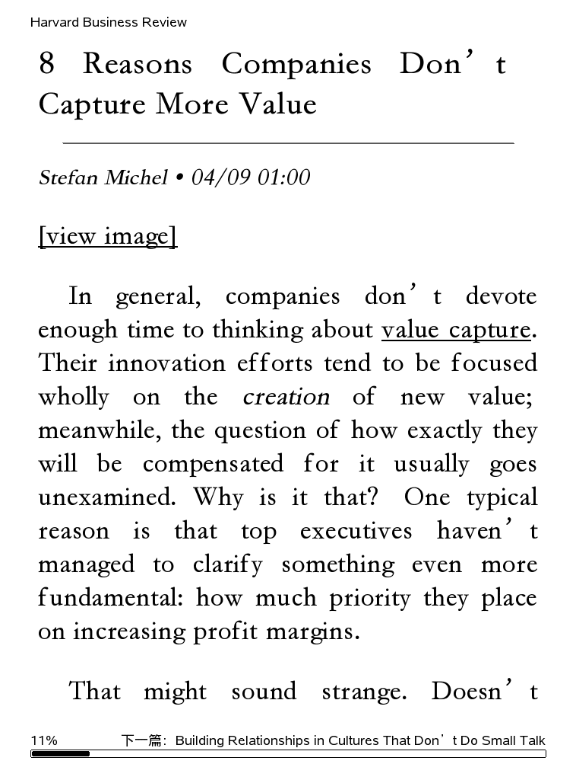
狗耳朵日报推送功能
关注的RSS源
HBR是最好的管理类外文

Slide 34
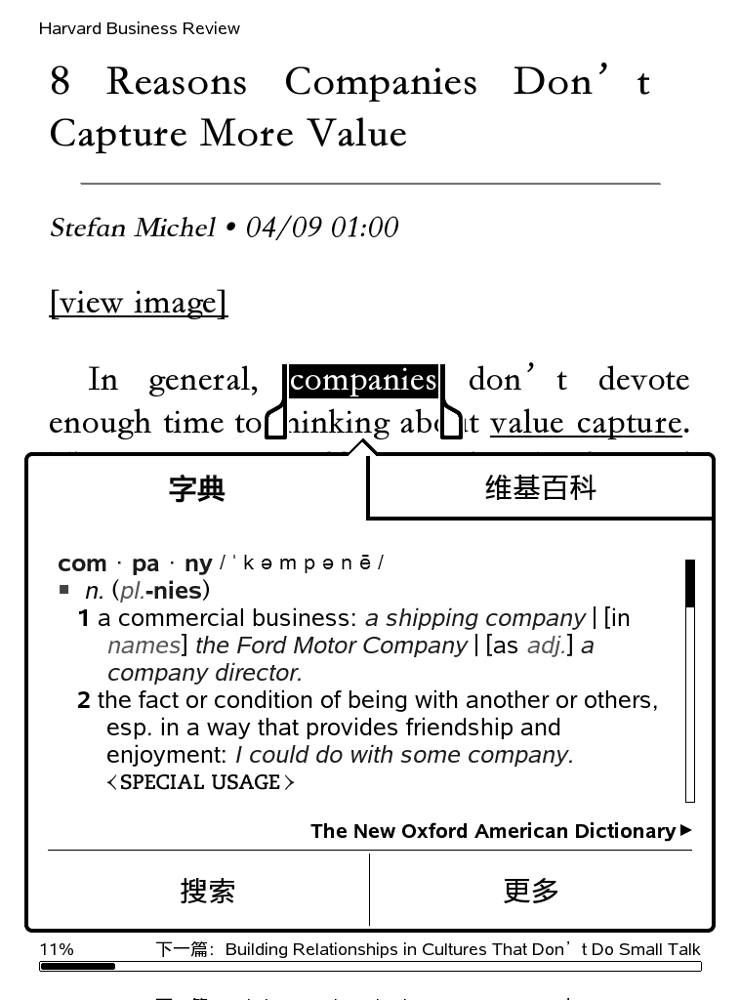
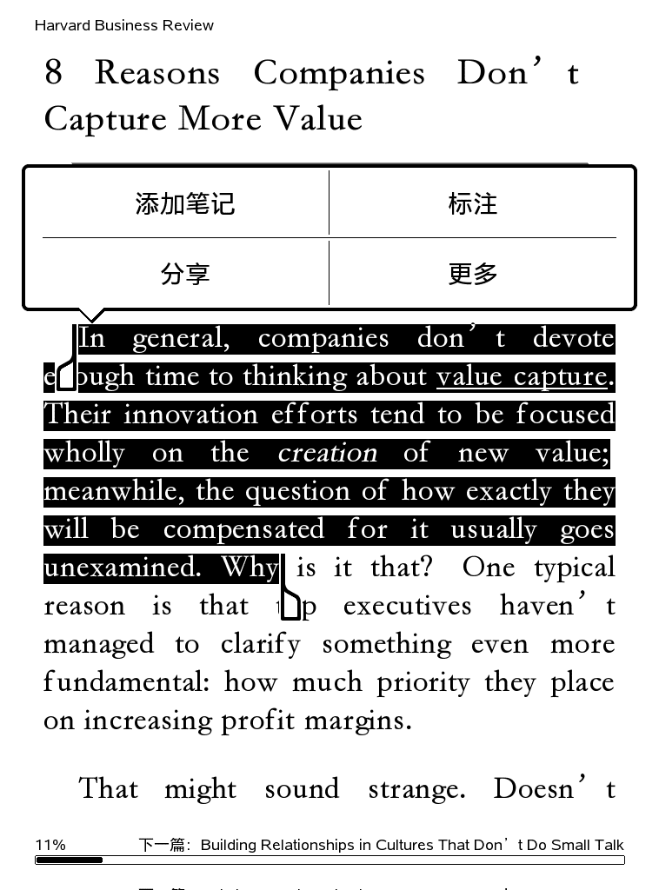
Kindle的字典功能与标注功能
字典功能
标注功能

Slide 35
修改hosts文件——智能翻译
【Windows PowerShell】右键，选择以管理员身份运行（终端）
【命令提示符】右键，选择以管理员身份运行
notepad C:\Windows\System32\drivers\etc\hosts
换页时要使用拼接模式
github.com

Slide 36
解决谷歌翻译问题
解决方法其实也很简单，只需要通过 hosts 把谷歌翻译的 API 指向国内可用服务器地址即可。
Step 1：查找可用服务器地址
Step 2：修改 hosts 文档
hosts 文档地址：
Windows：C:\Windows\System32\drivers\etc
Mac：/etc
Linux：/etc
以 Windows 为例，按上面路径找到 hosts 文档，复制到桌面，右键 → 打开方式 → 使用记事本打开。
在最末尾添加如下文本，保存。
108.177.97.100 translate.googleapis.com
Step 3：刷新 DNS 生效
同样打开 cmd，输入 ipconfig /flushdns 回车，刷新 DNS，重启浏览器。

Slide 37
Mac修改hosts文档
简捷方法：将/etc/hosts都改为读和写
需输入管理员密码。 在hosts中加入：
108.177.97.100 translate.googleapis.com 。

Slide 38
实操七：数字笔记（ Zotero Better Notes ）
1、平时阅读可通过注释添加条目笔记
描黄即可、框选图片内容
2、目前的主要工作设为主笔记，可随时变动
3、先形成目录，再根据提纲去找内容
4、主笔记分别添加条目笔记
5、也可以临时使用全文搜索来获得条目笔记（拖动文本到笔记）
6、在Word中添加那篇综合主笔记
7、在文末生成参考文献
可了解下Markdown笔记的规则

Slide 39
Markdown笔记的主要规则包括：
使用井号(#)来表示标题，数量表示不同级别的标题。
使用星号(*)或下划线(_)来表示斜体或加粗文本。
使用符号*或-来创建无序列表，使用数字和点号来创建有序列表。
使用反引号(`)来表示代码块或代码片段。
使用大于号(>)来表示引用文本。
使用三个连续的减号(-)或星号(*)来创建水平分割线。
使用方括号([])和圆括号(())来创建超链接和图片链接。

Slide 40
Better Notes (BN) is a plugin for Zotero.
BN streamlines your workflows of:
paper reading
annotating
note taking
metadata analyzing
knowledge exporting
AI writing assistant
and:
works out of the box
highly customizable
all in Zotero

Slide 41
文字内容
“All life is problem solving. —Karl Popper, Philosopher of Science We are now solving problems with machine learning and artificial intelligence that were in the realm of science fiction for the last several decades. —Jeff Bezos, Chairman of Amazon” (Raisch 和 Fomina, 2024, p. 1)
花非花·白居易
花非花，雾非雾。
夜半来，天明去。
来如春梦几多时，
去似朝云无觅处。

Slide 42
表格内容
a | b
c | d

Slide 43
“Table 1. Positivism and post-positivism compared.” (Reed 和 Burrell, 2019, p. 47)
试用一下生成效果，判断其错误是难点？

Slide 44
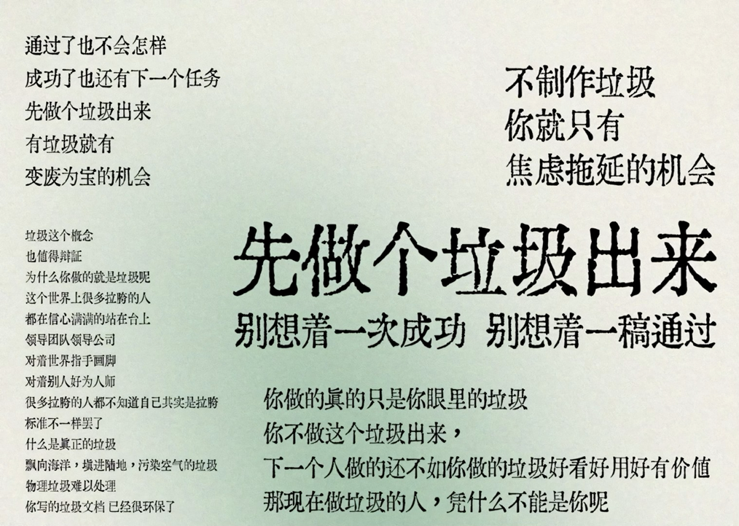
图片内容

Slide 45
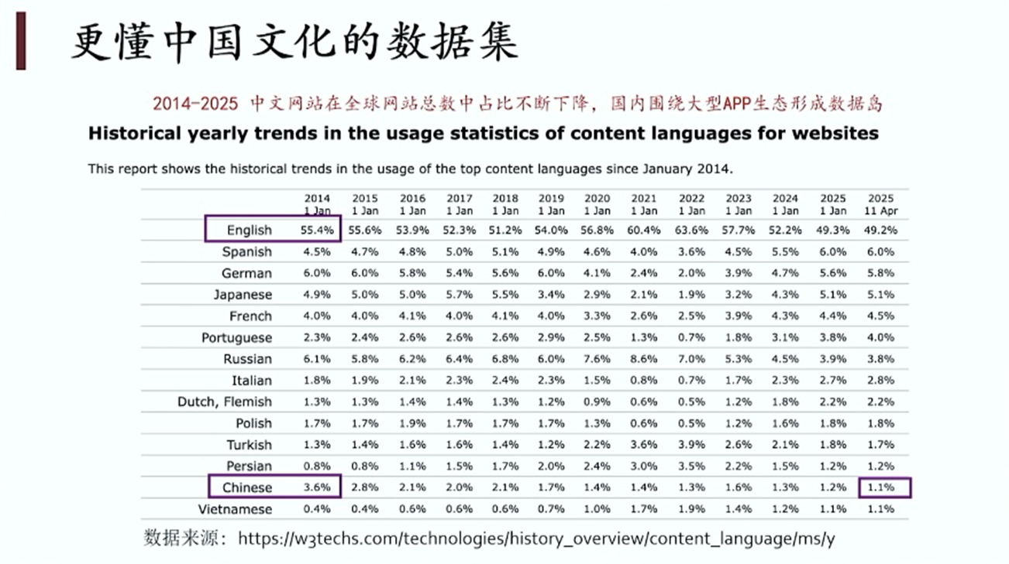

Slide 46
公式生成
连续卷积（信号处理）：
积分表示对两个函数的重叠部分进行“加权求和”。
离散卷积（图像处理、深度学习）：
$ (f * g)[n] = \sum_{m=-\infty}^{\infty} f[m] \cdot g[n - m]$
求和常用于处理像素值或离散数据。

